Slide 1
The World Of Natural Medicine
CAPSTONE
Carlos Leufumán
Nicolas Torrejón
Francisco San Martin
Maipú, 10 Diciembre 2024

Slide 2
CONTENIDO
01
06
Equipo de trabajo
Topología
02
07
Problemática y solución
Plataforma
03
08
Objetivos
Etapas implementadas
04
09
Roles
Resultado
05
10
Metodología
Conclusión

Slide 3
Equipo de Trabajo
01

Slide 4

Equipo de trabajo
Carlos Leufuman
Francisco San Martín
Nicolás Torrejón

Slide 5
TÍTULO
02
Problemática y solución

Slide 6

Problemática
El cliente necesitaba ampliar su alcance para difundir los beneficios de los productos naturales.
Insuficiente accesibilidad a productos naturales.
Falta de conocimiento sobre los beneficios de los productos naturales.

Slide 7

Solución propuesta
Solución Web.
Comercio Electrónico.
Usar la tecnología para satisfacer necesidades.

Slide 8
Objetivos
03

Slide 9

Objetivo general
Proveer al cliente un producto robusto una solución web de comercio electrónico con diversas funcionalidades.

Slide 10

Objetivos específicos
Toma de requerimientos del cliente
Toma de requerimientos del cliente.
Planes de gestión del proyecto.
Diseño de mockup de interfaz de usuario.
Desarrollar Front-End y Back-End.
Pruebas manuales.
Capacitación.
Manual de usuario.
Mayor accesibilidad a los productos naturales.
Manual de usuario

Slide 11
Roles
04

Slide 12

Roles y funciones
Carlos Leufumán: Gerente del proyecto y desarrollador.
Francisco San Martin: Desarrollador.
Nicolas Torrejón: QA Tester.
Cristobal Guerrero: Cliente.

Slide 13
Metodología
05

Slide 14

Metodología Tradicional
Necesidades y requerimientos claros.
Proyecto de corta duración.

Slide 15
Hitos
Hito | Fecha inicio | Fecha término
Análisis del proyecto | 03/09/2024 | 24/09/2024
Diseño del proyecto | 25/09/2024 | 15/10/2024
Desarrollar Front End | 16/10/2024 | 20/10/2024
Desarrollar Back End | 29/10/2024 | 18/11/2024
Pruebas del proyecto | 19/11/2024 | 02/12/2024
Manual de usuario | 04/12/2024 | 05/12/2024

Slide 16
Topología
06

Slide 17



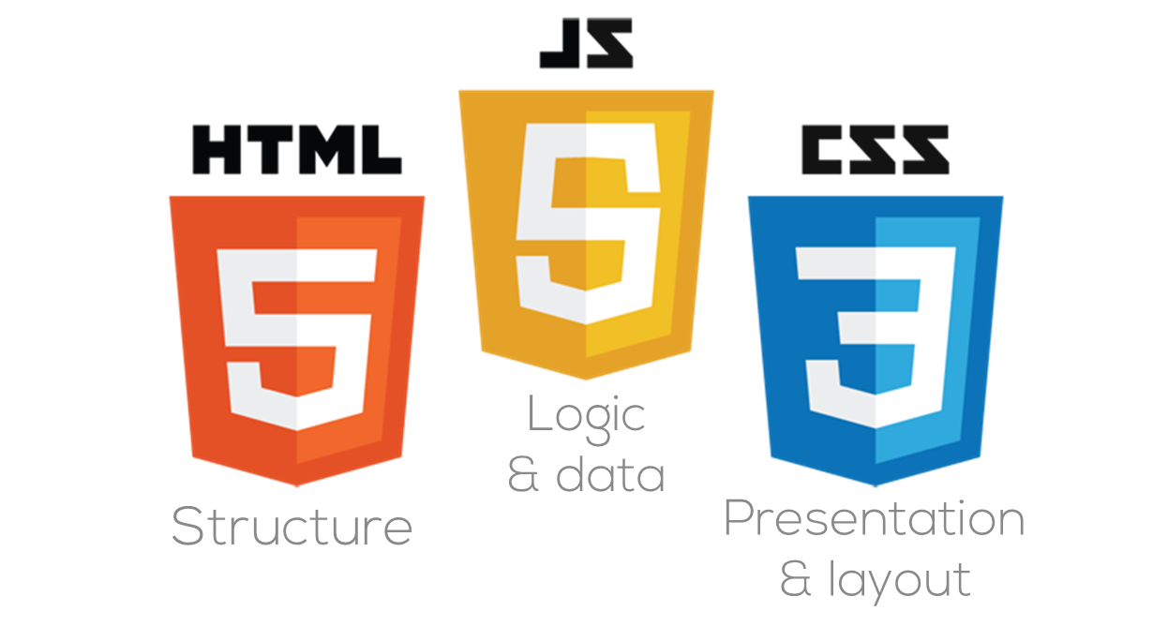



Topología
Back-End
Front-End

Slide 18
Plataforma
07

Slide 19





Plataforma

Slide 20
Etapas implementadas
08

Slide 21

Requerimientos
Funcionales
Inicio de Sesión.
Registro de usuario.
Carrito de Compras.
Proceso de compra.
Seguimiento de la compra.
Confirmación por Correo.
Actualización del Costo por Envío.
Agregar producto a la base de datos.
Modificar producto de la base de datos.
Eliminar producto de la base de datos.
No Funcionales
Tiempo de carga rápido.
Diseño responsivo.
Estructura clara y lógica.
Jerarquía visual.
Diseño atractivo y minimalista.
Coherencia visual.
Espacios en blanco para evitar saturación.
Accesibilidad.
Alto contraste y facilidad de lectura.
Seguridad.
Página web óptima y fácil de usar.

Slide 22
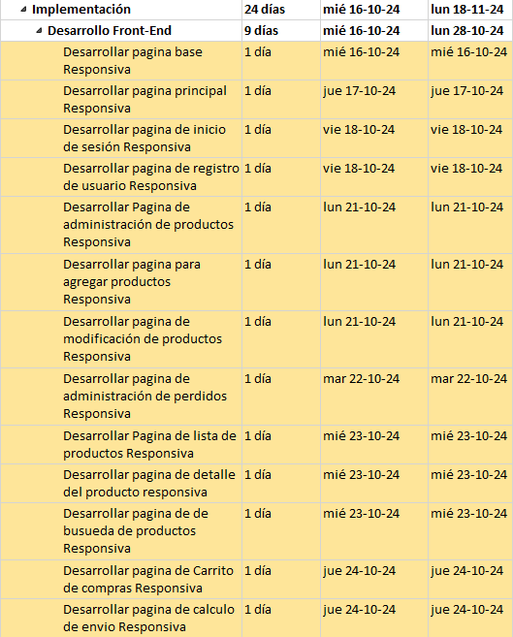
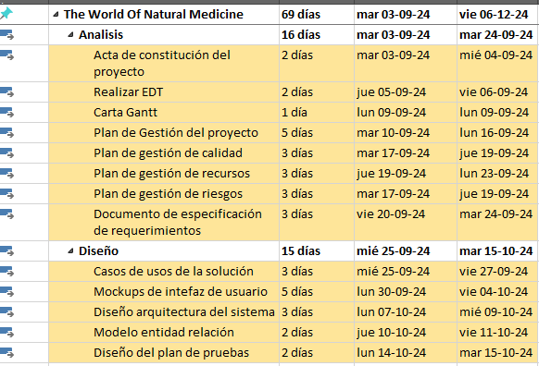
Carta Gantt

Slide 23
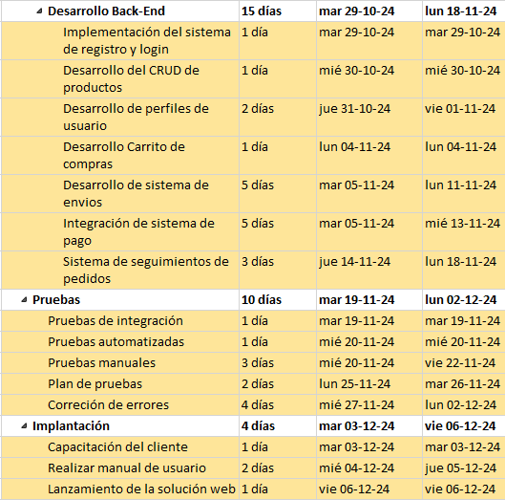


Slide 24
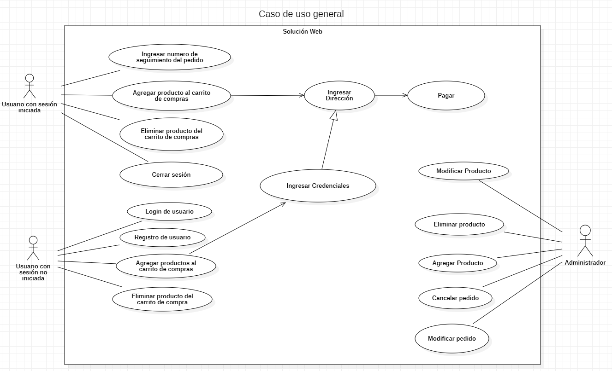

Slide 25
Supuestos, Riesgos y Restricciones.
1- Fiabilidad del sistema.
2- Problema de escalabilidad.
3- Tiempo de Respuesta.

Slide 26
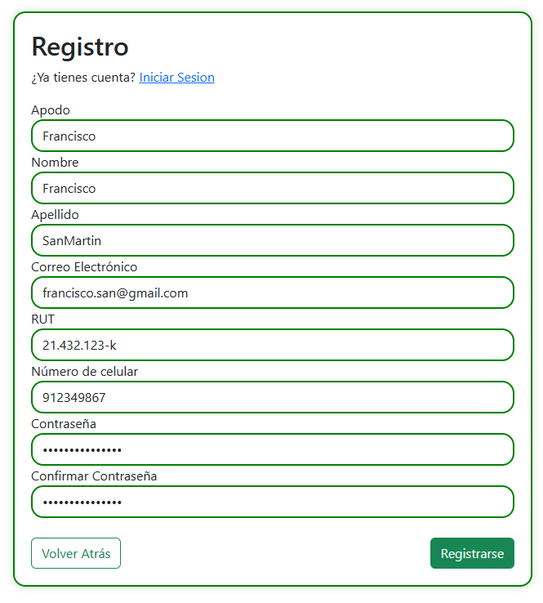
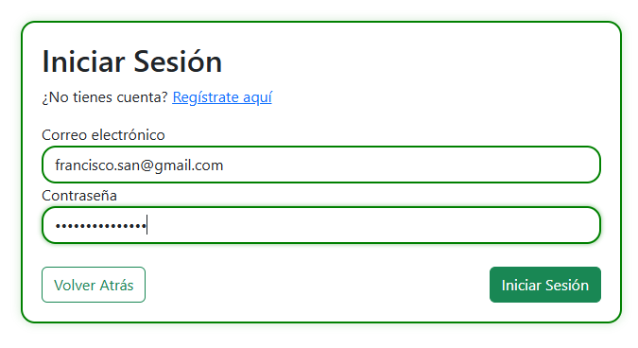
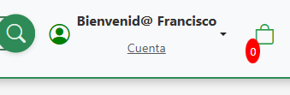
Pruebas Manuales

Slide 27
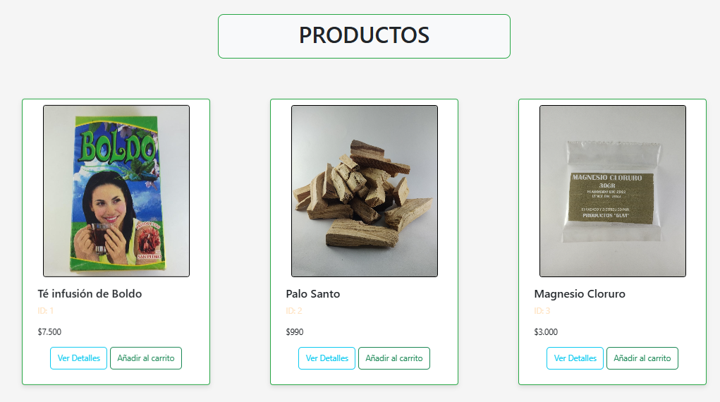
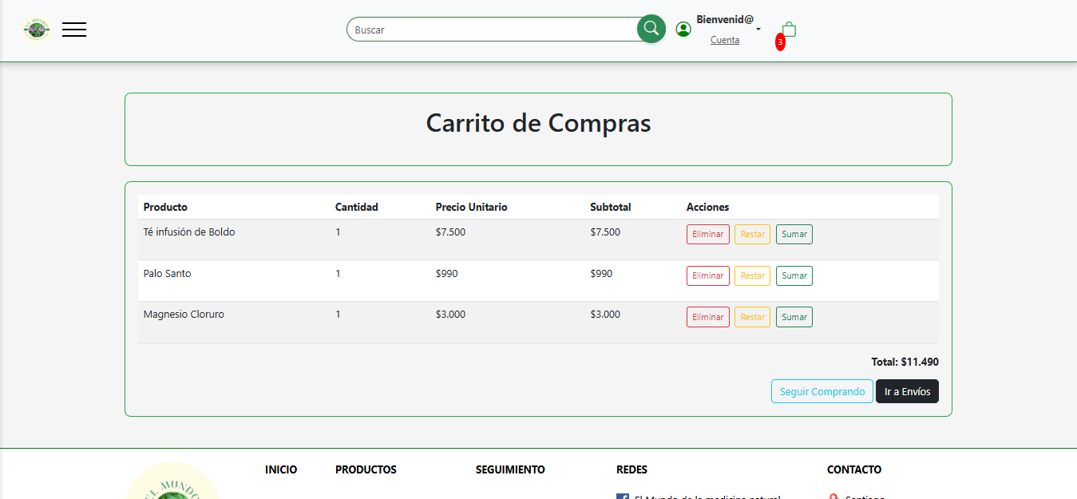
Pruebas Manuales

Slide 28
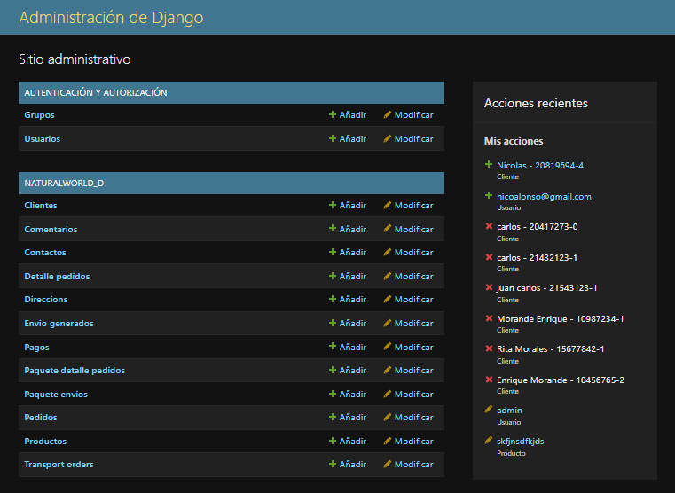
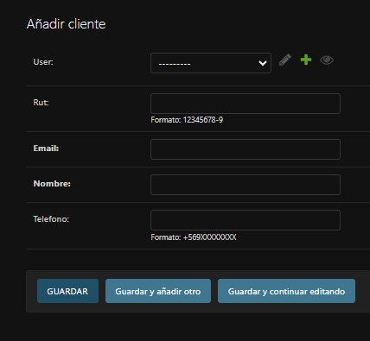
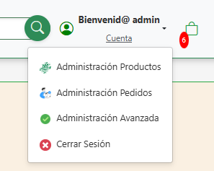
Pruebas De Integración (Vista admin Avanzada)

Slide 29
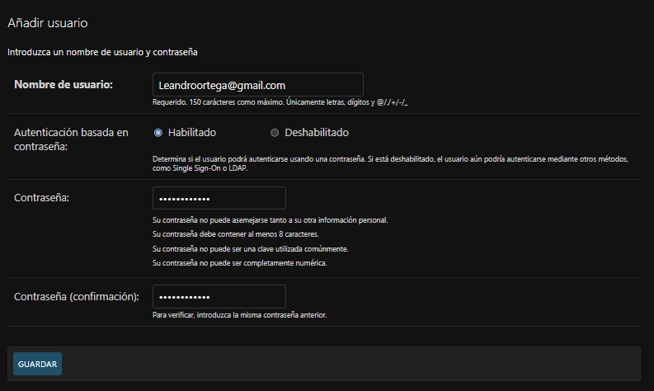
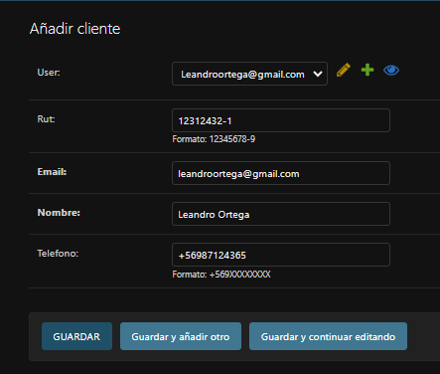
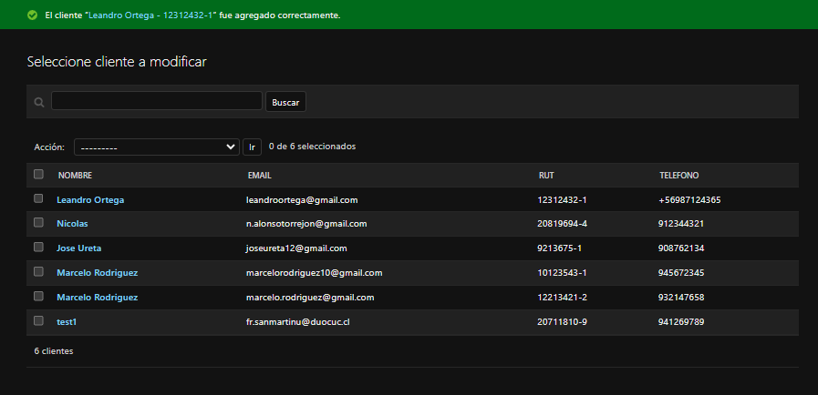
Pruebas De Integración (Vista admin Avanzada)

Slide 30

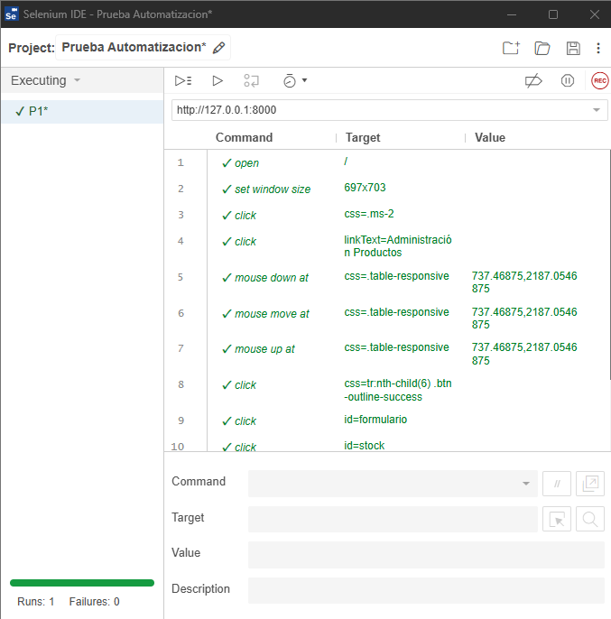
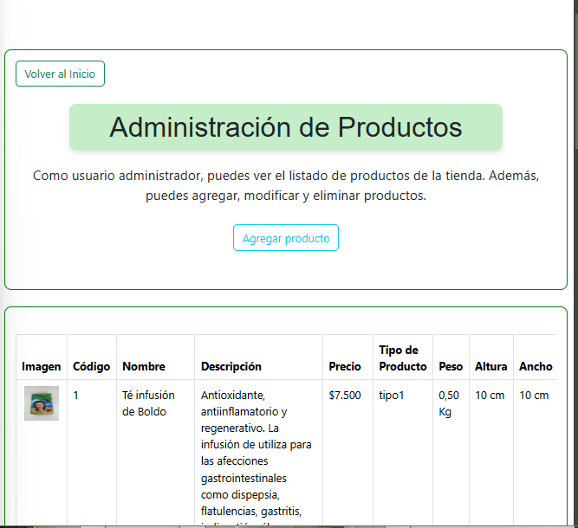
Pruebas Automatizadas

Slide 31
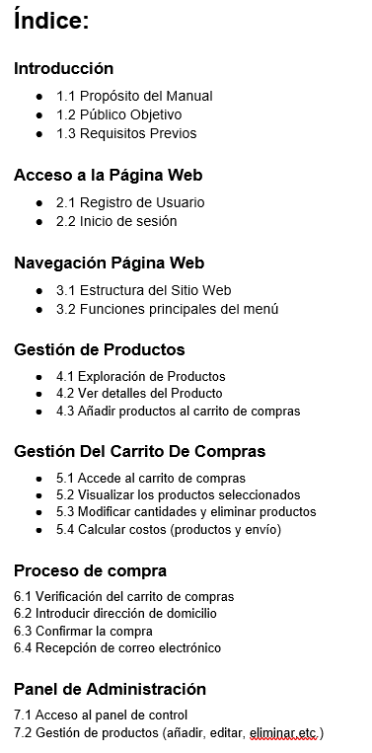

Manual de usuario

Slide 32
Demostración
09

Slide 33
Demostración
https://f4a4-181-43-149-87.ngrok-free.app/
https://youtu.be/X6gzlNFxOl8

Slide 34
Conclusión
10

Slide 35



Conclusión

Slide 36
Gracias

